Slide 1
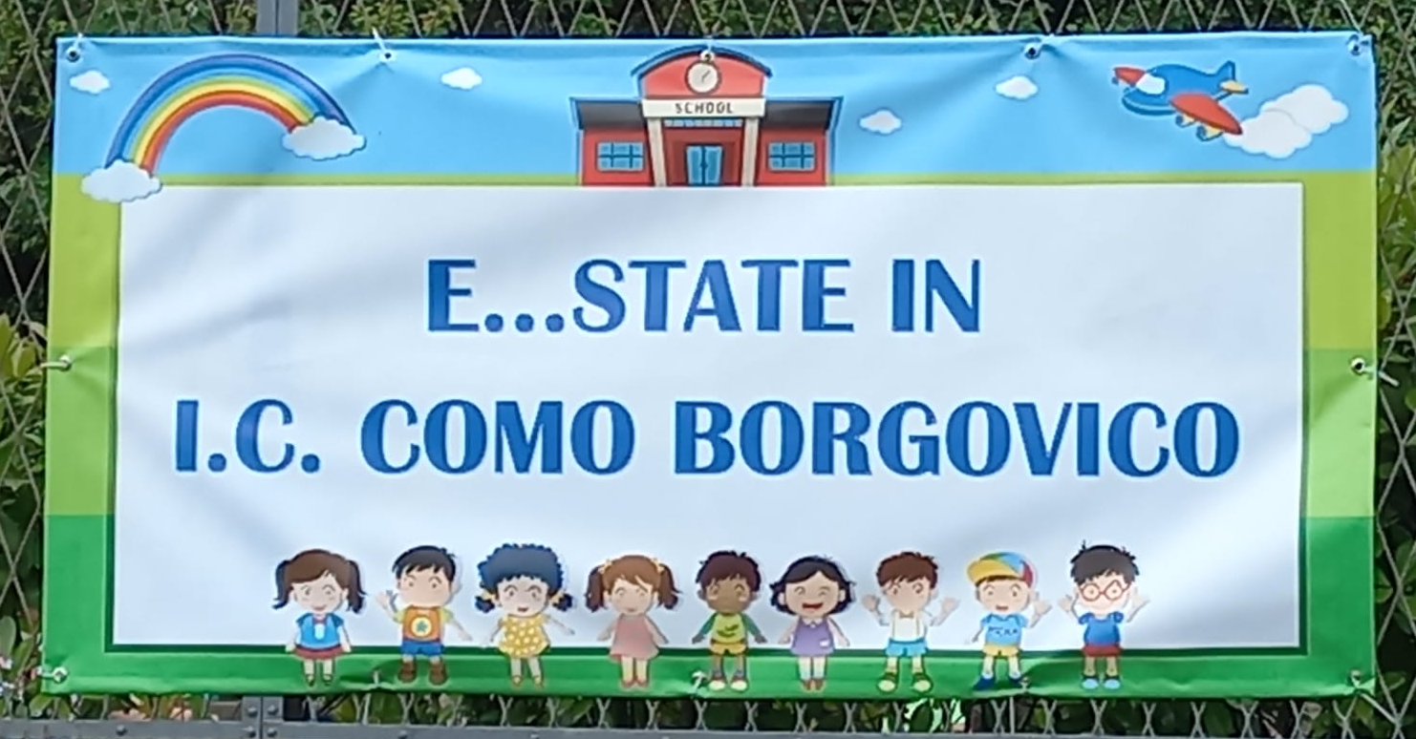
SCUOLA PRIMARIA N. SAURO
VIA PERTI

Slide 2
SI PARTE!!!!

Slide 3
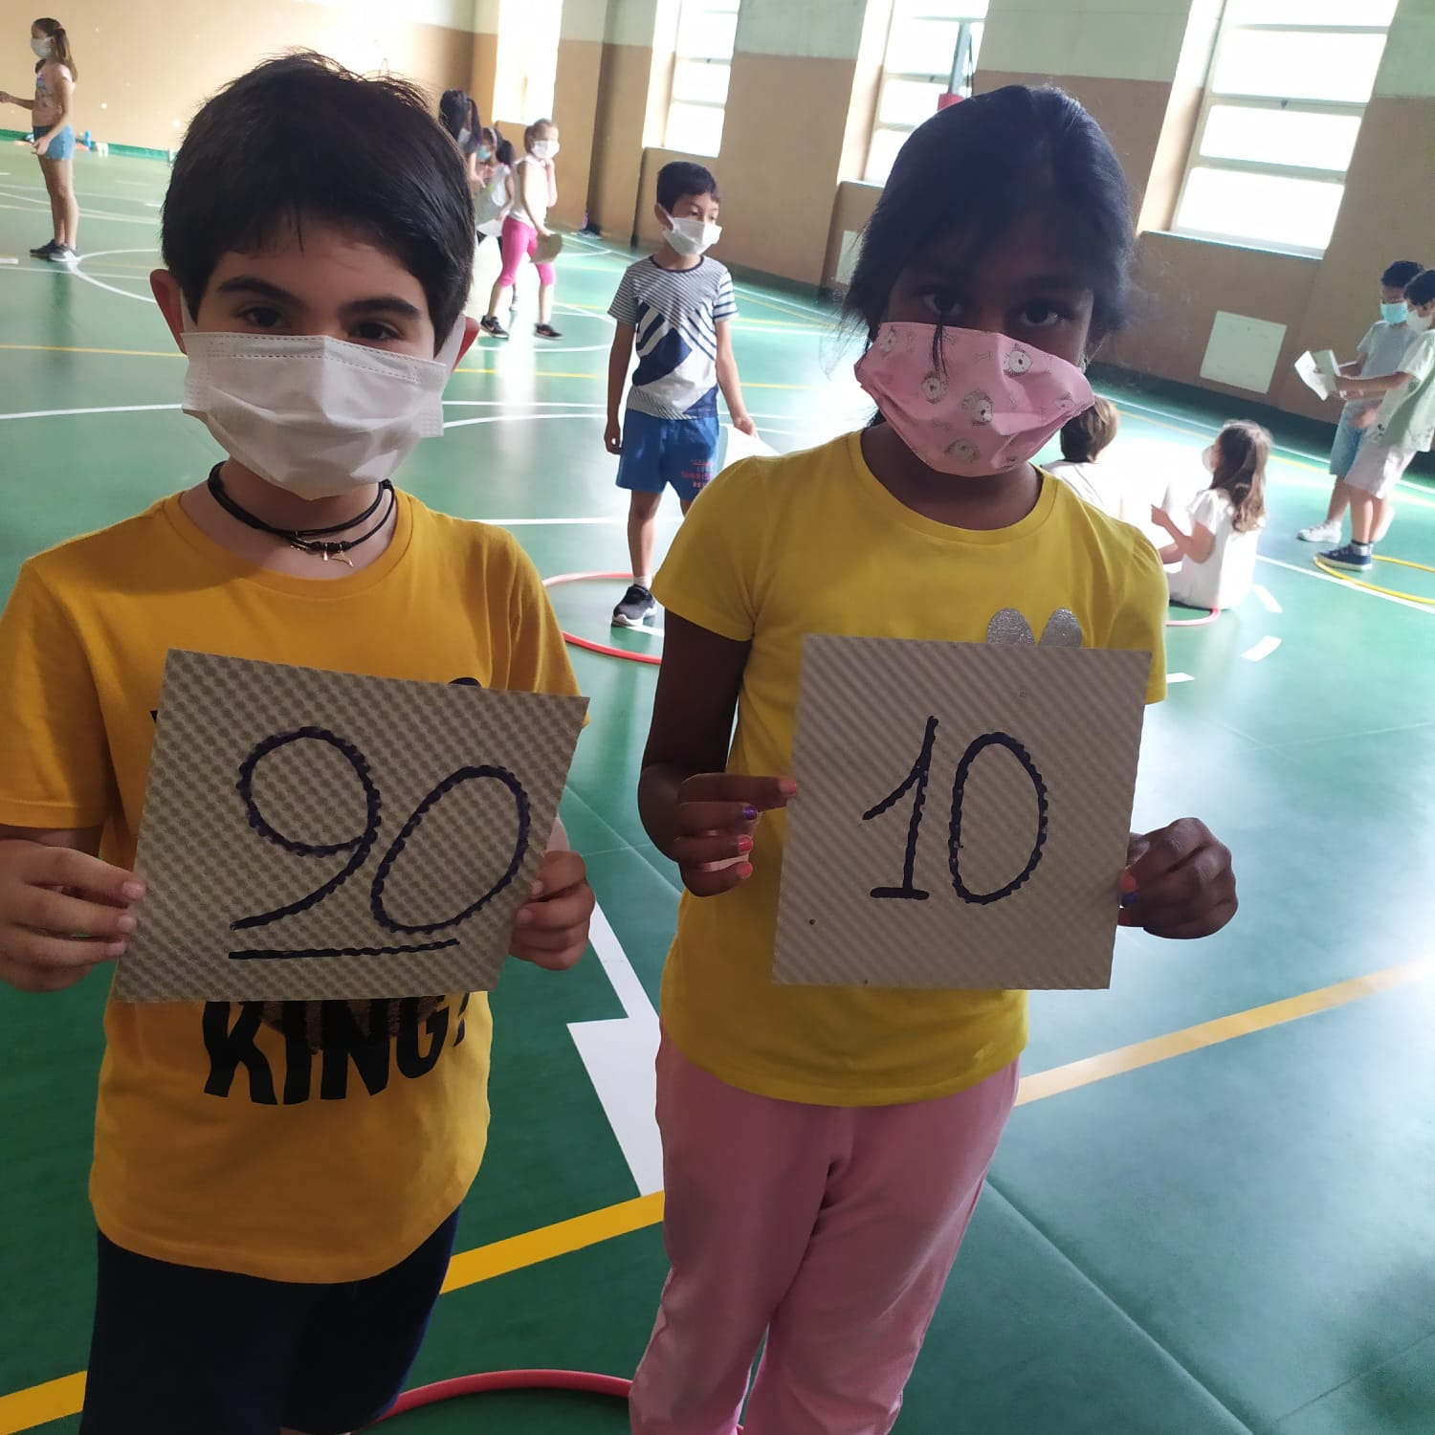
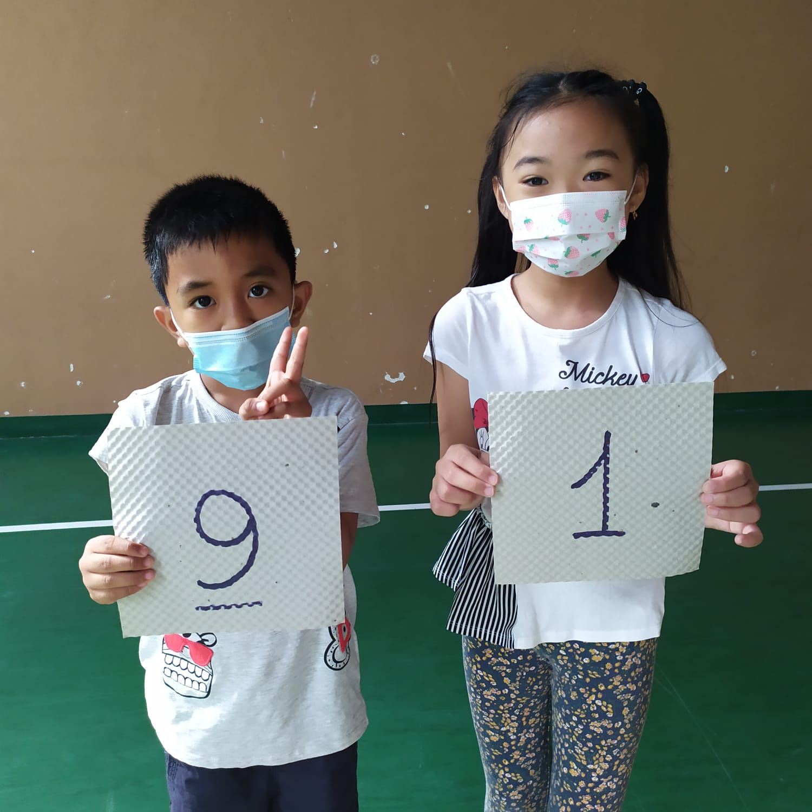
GIOCHIAMO in palestra con le coppie di NUMERI AMICI

Slide 4
… TRA PERCORSI E TABELLINE

Slide 5
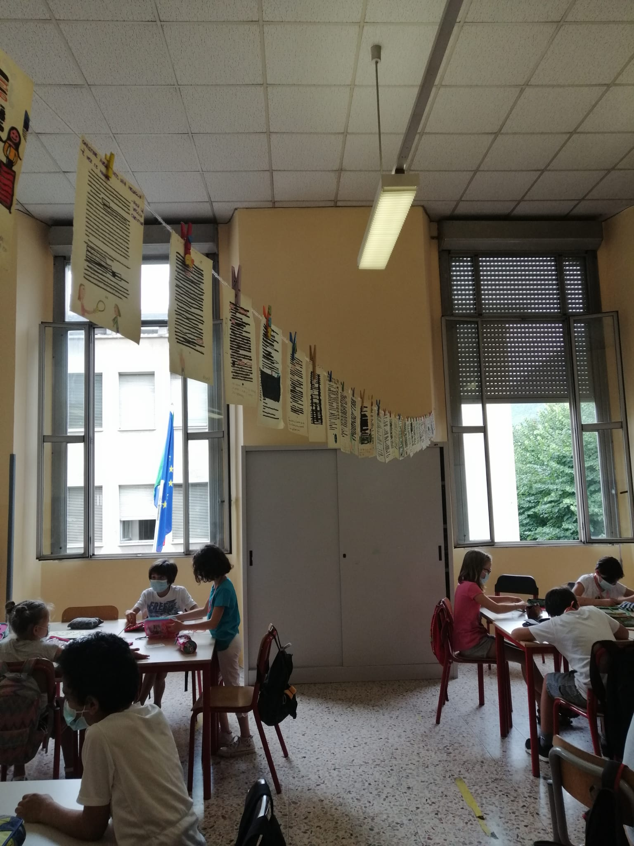
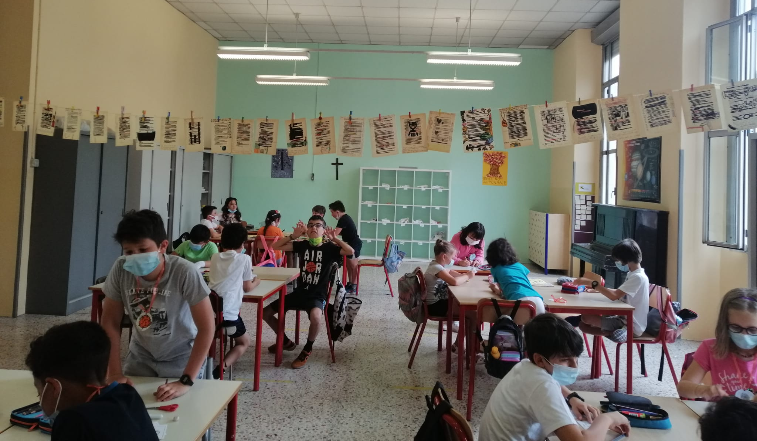
ACROSTICI, CAVIARDAGE E STORYTELLING

Slide 6
LA SIMMETRIA

